Slide 1
MRHMDとFCNを用いた コンクリート壁のひび割れ自動検査システム ~ Automated Concrete Wall Crack Inspection System Using Mixed Reality Head-Mounted Display and Fully Convolutional Network ~
計測情報工学研究室 PARK TAEJOON

Slide 2
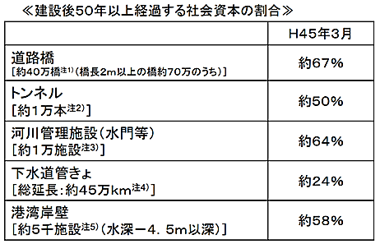
研究背景
コンクリート構造物の老巧化で発生するひび割れは，崩落の原因の一つ．
ひび割れを早期発見して，修復の有無を判断することで，構造物の安全性を維持．
2033年
超高齢化社会の観点から，作業を行う検査員が不足する
ひび割れ検査の完全自動化が強く求められる.
© 2008 MLIT Japan
国土交通省『建設業を取り巻く情勢･変化』(2017) より
《現状のひび割れ検査プロセス》
現場で検査対象撮影
事務所に持ち帰り分析
現場の壁面に結果をマーク
修理有無を判断

Slide 3
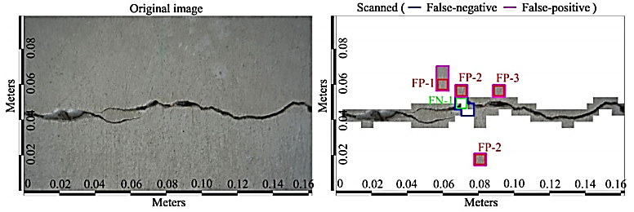
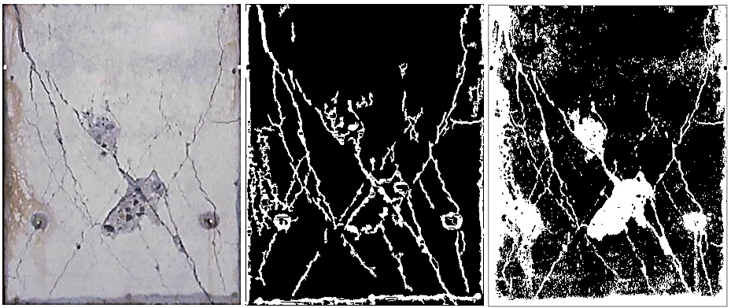
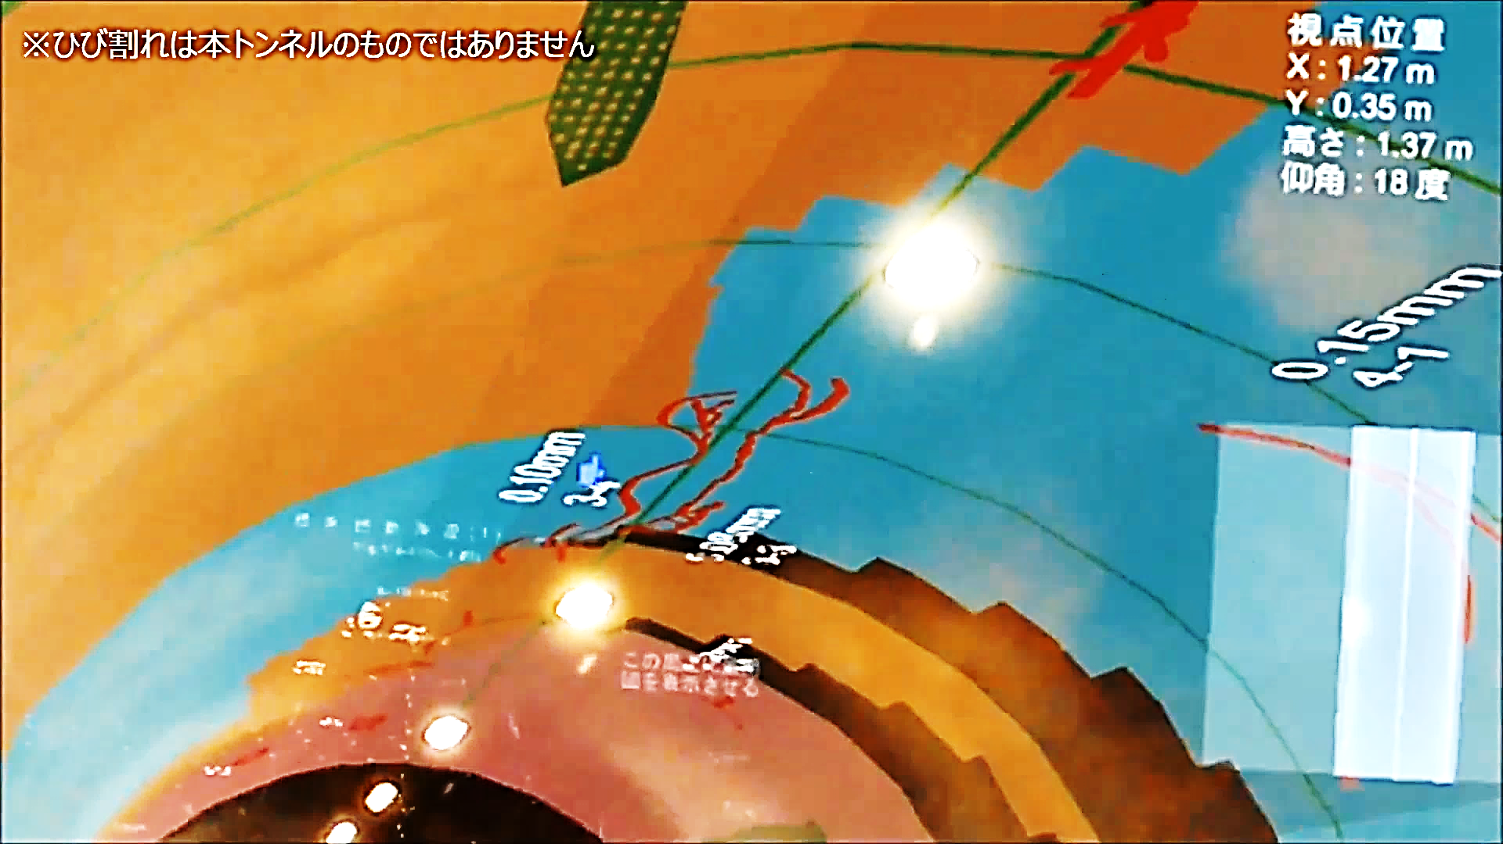
先行研究
ひび割れ検出
機械学習による画像処理．
検出結果の補正
人間より検出精度が低い．
結果提示のみのシステム．
検出結果の提示
Mixed Reality（MR）により 壁面に結果を提示．
誤検出を修正して記録．
専門家が直接画像処理ソフトなどを利用して修正．
© 2017 Computer-Aided Civil and Infrastructure Engineering
DOI: 10.1111/mice.12263
© 2019 TAISEI CORPORATION
コンクリート構造物のひび割れ画像解析技術
© 2019 Informatix Incorporated.
GyroEye Holo - インフォマティクス HPより
画像処理手法によってひび割れ自動検査を行った結果へ，
人が正誤をMRでインタラクティブにフィードバックすることで， ひび割れ自動検査精度および効率を向上するためのシステムの研究．

Slide 4
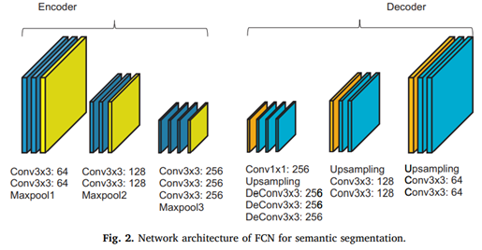
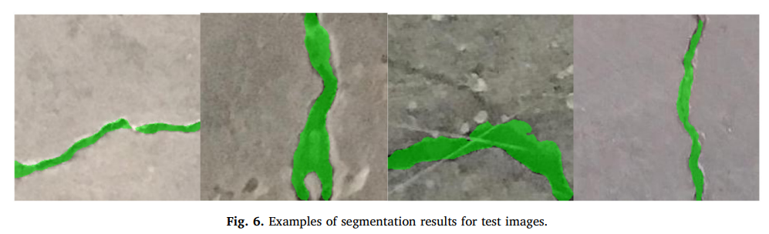
先行研究
Autonomous concrete crack detection using deep fully convolutional neural network (Cao Vu Dung, Le Duc Anh)
Automation in Construction 99 (2019) 52–58
転移学習とFCNを使い、ピクセル単位の画像クラスタリングが可能．
ひび割れ検出アルゴリズム

Slide 5
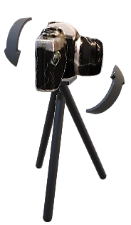

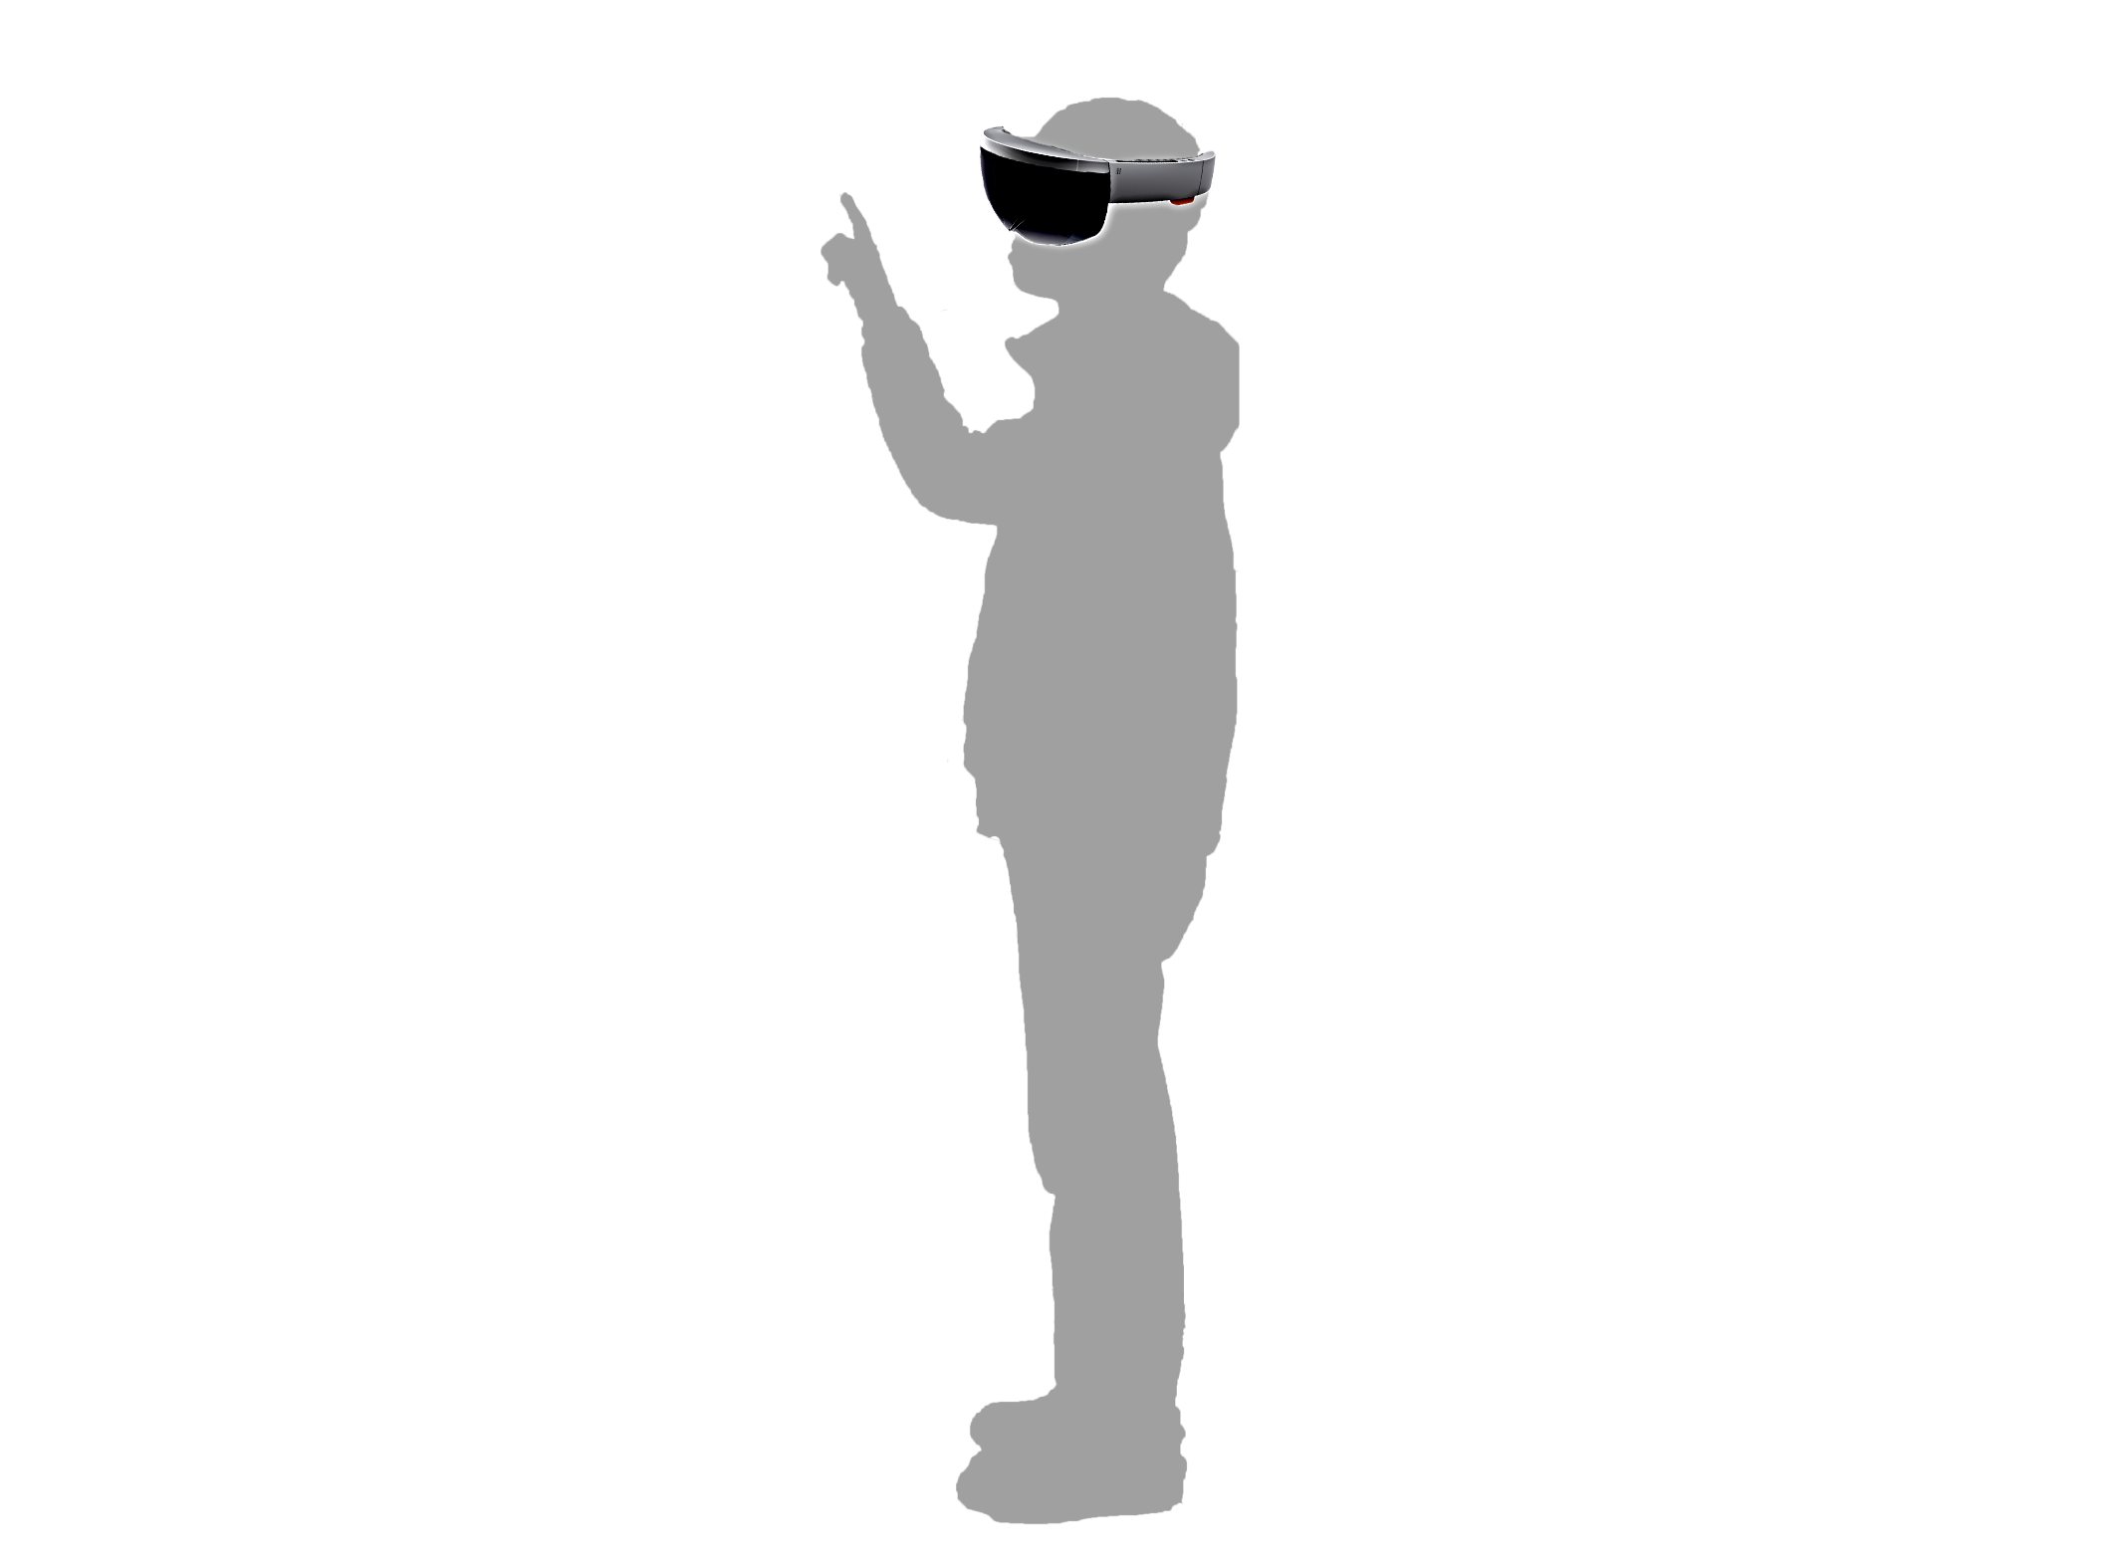
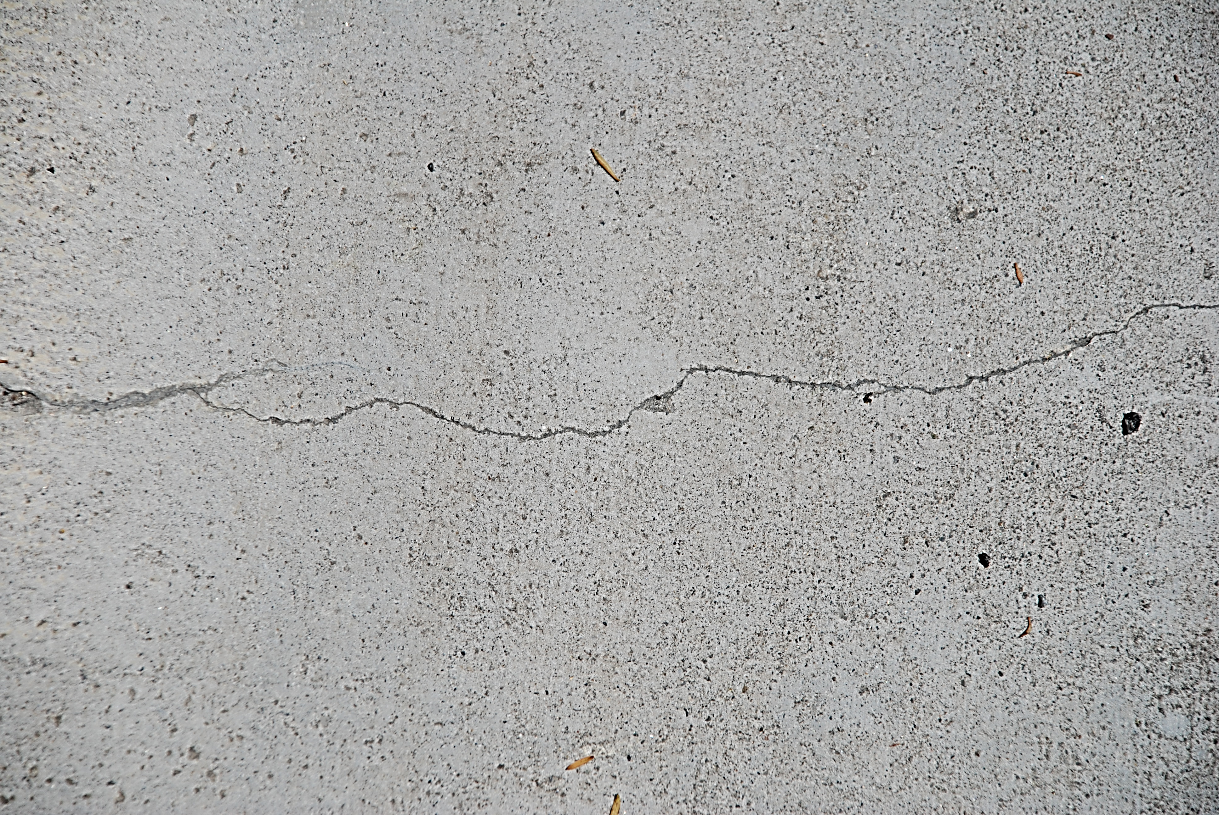
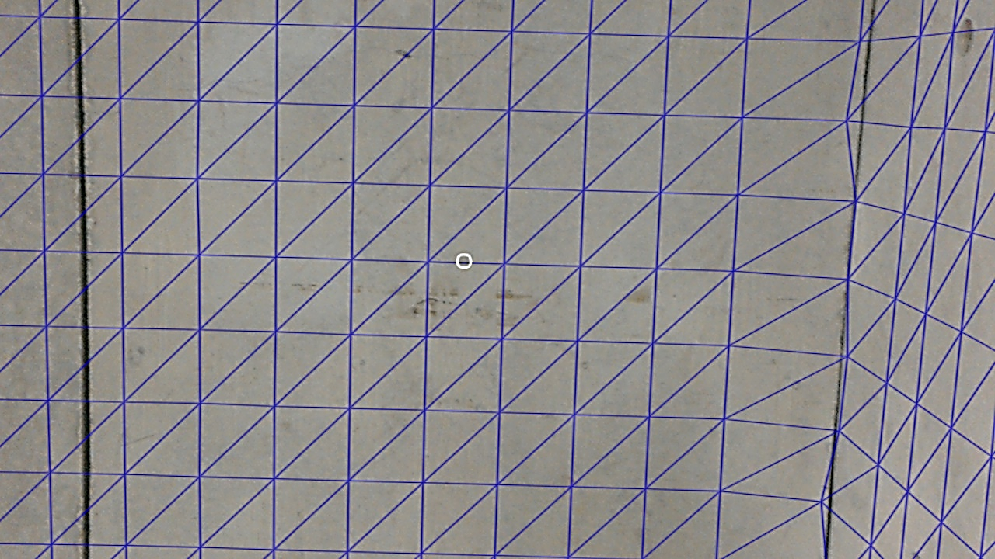
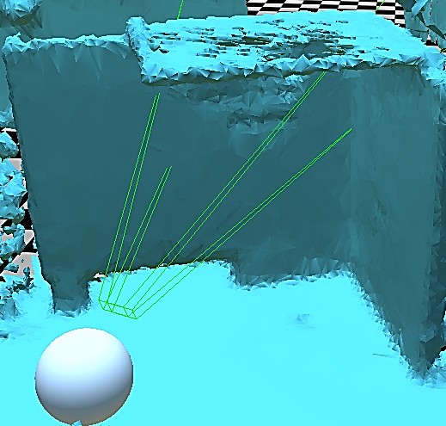

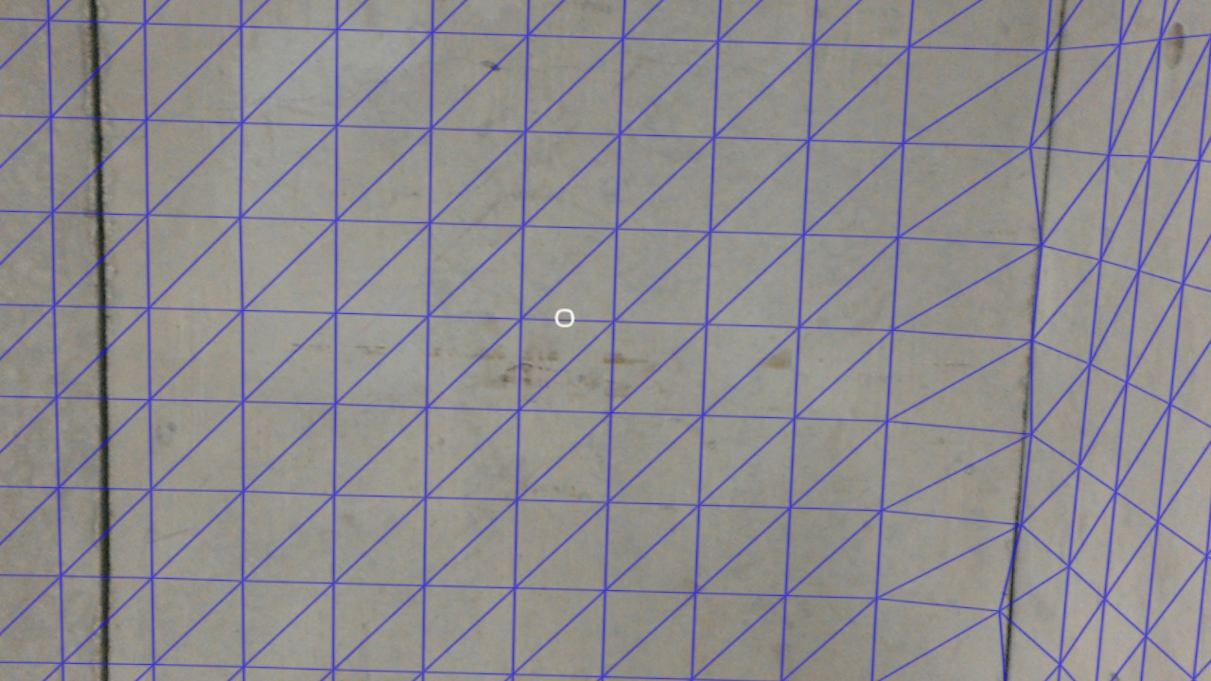

提案手法
MRによりインタラクティブに機械学習を繰り返し，再検査が必要ないシステムを目指す．
再撮影命令
画像処理パラメータ
MRによる検査結果の提示
誤検出があった場合，人が 修正領域をジェスチャーで 指定して再処理実行．
検査結果の保存・利用
検査対象の自動撮影
検査に必要な十分な画素数を持ったカメラを使用．
ひび割れ自動検出
機械学習による画像処理．
検査結果を３Dデータで保存．
人間の補正値から学習．
修理の有無を判別．
Motorized camera
Server
MRHMD (User)
Result Data
Camera control
Image processing
Machine learning

Slide 6
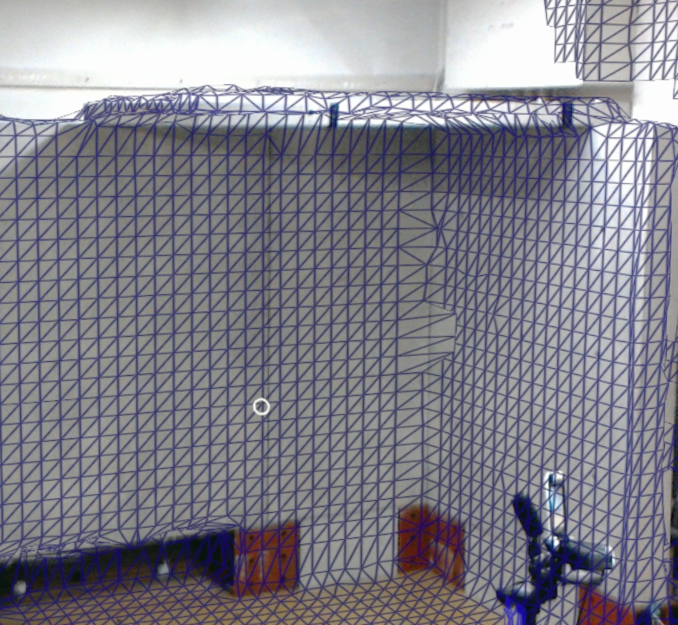
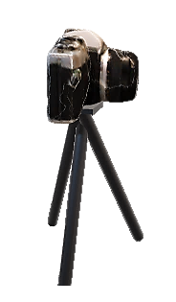
研究状況
スキャンした空間情報を３Dデータとして保存
外部カメラより 自動撮影
Result Data
Hololens
Camera
Server
MRHMD (User)
Image processing
OpenCV
イメージマッチングによる画像投影

Slide 7
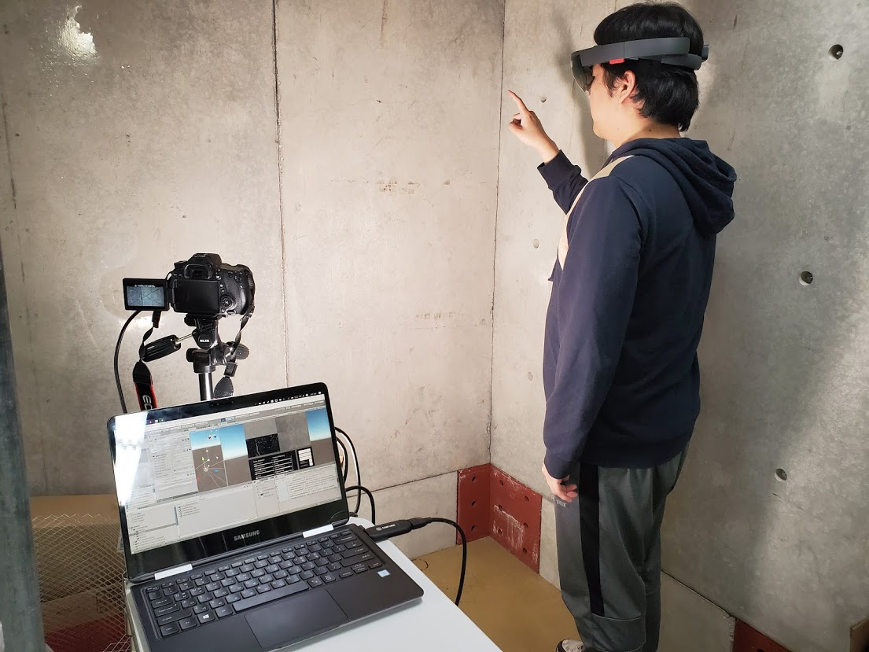
システム図
検査対象
MRHMD
高画像度外部カメラ
検査員
サーバー用PC

Slide 8
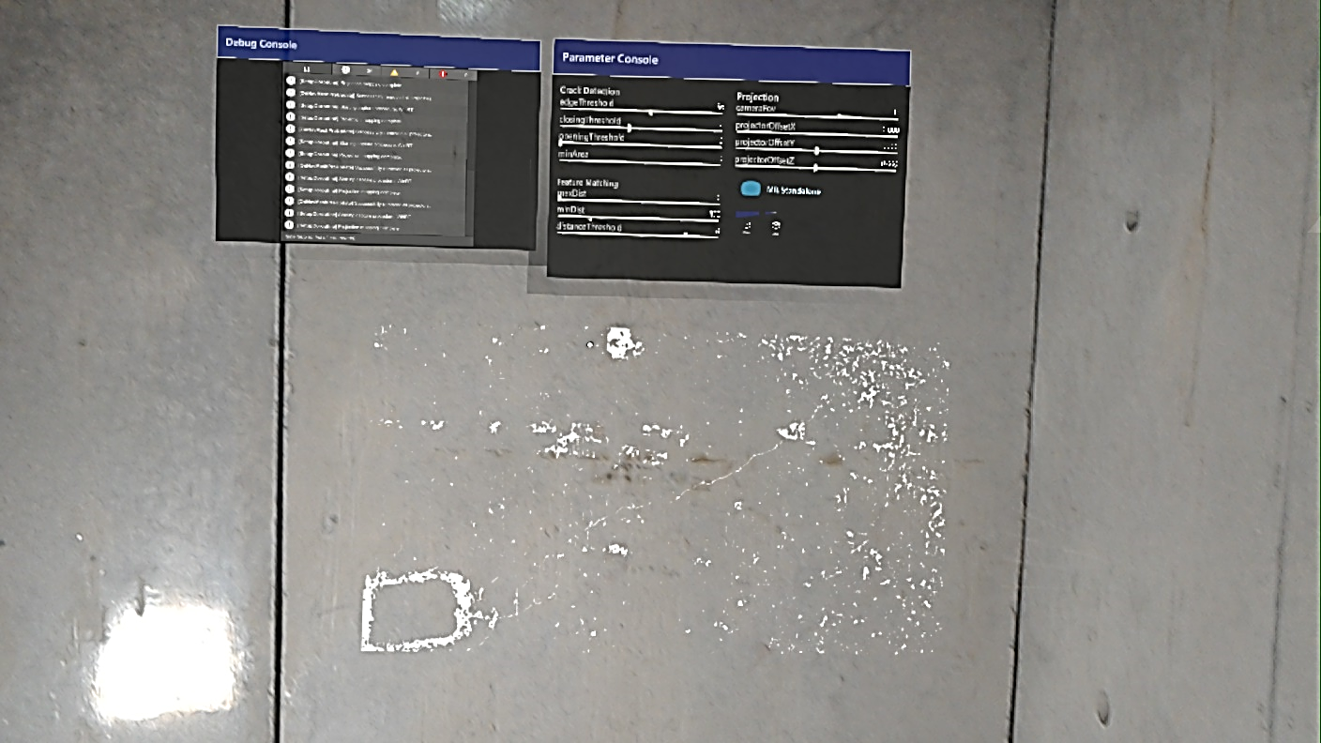
システム図 (MRHMD)
各種情報提示
コントロールパネル
検査対象

Slide 9
現在の問題点と計画
MRによる検査結果の提示
誤検出があった場合，パラメータを調整し、再画像処理を行う．
検査結果の保存・利用
検査対象の自動撮影
外部カメラよりリアルタイムで読み取りできる画素数は最大4k. (研究室のは1080p)
ひび割れ自動検出
マッピングされた空間を３Dデータで保存．
臨時に角検出のアルゴリズムを使っている．
再画像処理時のパラメータを学習させる．
Wi-Fi付きSDカードや、 シャッター制御用システムなどを作る．
検査結果や壁面のイメージと共に保存し、後で確認できるようにする．
FCNによるひび割れ検出アルゴリズムを導入．
実際のコンクリート構造物を対象にシステムを使い、
光度や彩度によるひび割れ検出性能・投影精度などを評価する．
また、アルゴリズム別の投影精度をパラメータごとに比較する．

